Slide 1
PROGETTO · SOLUZIONE DI GRAFICA 3D PER APPLICAZIONI BIOMEDICHE
Multiclass Rib Fracture Classification from CT: Combining Deep Embeddings with Handcrafted Features
Gruppo 18:
Fioretti Diletta s349017
Moretti Alessia s342483
Parisi Sara s345202
Salvadori Camilla s345214
Tronconi Jenny s347378
Data: 07/07/20226

Slide 2
1
SEZIONE 1
Introduzione

Slide 3
INTRODUZIONE
Tipi di frattura
1
2
3
4
Buckle
Non-displaced
Displaced
Segmental
Deformazione da compressione
Frammenti ossei allineati
Frammenti ossei disallineati
Doppia frattura con frammento
isolato
Approccio conservativo
Fissazione chirurgica
Obiettivo
Classificazione automatica delle fratture costali a partire da immagini tomografiche (TC), proponendo un approccio che combina handcrafted features e 3D deep features

Slide 4
INTRODUZIONE
Dataset
RibFrac Challenge (MICCAI 2020)
660
44,8%
Caratteristiche del dataset
• Formato dei dati: per ogni paziente sono forniti il volume TC e una maschera di segmentazione in formato NIfTI, in cui ogni valore intero identifica una singola istanza di frattura
• Annotazioni: per ciascuna frattura sono disponibili il tipo clinico (Buckle, Non-displaced, Displaced, Segmental) e le informazioni di localizzazione
• Test set non disponibile: le etichette del test set non sono state rilasciate pubblicamente dagli organizzatori, quindi sono state considerate solo le TC appartenenti a training e validation set (500 TC, 1847 fratture classificabili)
N. TC totali
Macro-F1
Split dei dati
Training
420 TC
Validation
80 TC
Test
160 TC

Slide 5
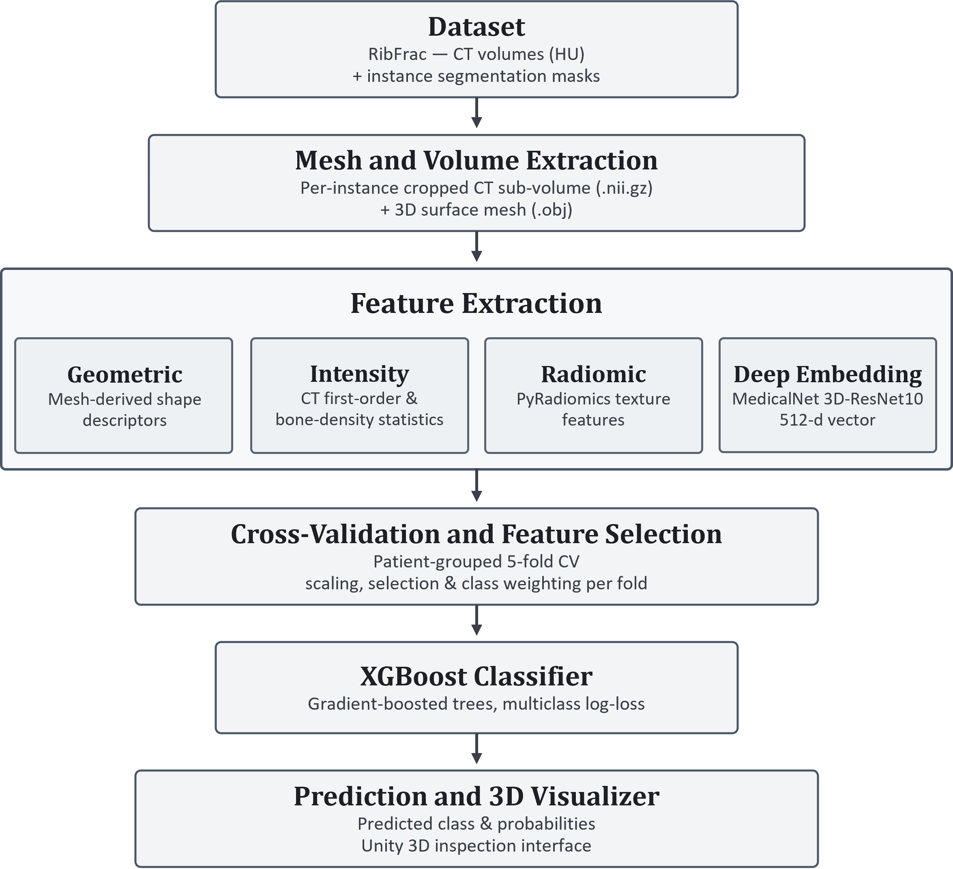
INTRODUZIONE
Panoramica del
workflow
Il workflow si articola in cinque fasi principali:
Per ogni frattura vengono estratti un sotto-volume TC e una mesh 3D
Quattro famiglie di feature vengono calcolate (geometriche, di intensità, radiomiche e deep embeddings)
Selezione e normalizzazione delle features tramite cross-validation a livello paziente
Produzione di una predizione da parte del classificatore XGBoost per ciascuna frattura
Risultati visualizzati nell'interfaccia Unity 3D

Slide 6
2
SEZIONE 2
Mesh & volume extraction

Slide 7
MESH & VOLUME EXTRACTION
Dalla segmentazione a volume + mesh 3D
1
2
3
4
→
→
→
Volume TC in formato NIfTI
+
Maschera segmentata
Maschera binaria
Ricostruzione mesh
Mesh pulita
Isolamento
+
Bounding box espanso di 5 voxel
+
Azzeramento voxel esterni a −1000 HU
Chiusura morfologica
+
Smoothing gaussiano
+
Marching Cubes
Riparazione buchi topologici
+
Salvataggio
NIfTI + OBJ + JSON
Label mask per singola
frattura

